Slide 1
CHEMICKÉ EDITORY
Mgr. Veronika Švandová, Ph.D.
Kamenice 5
Ústav chemie
email: veru@mail.muni.cz
http://is.muni.cz/www/106381/kontakty.html
http://is.muni.cz/www/106381/chemeditory.html

Slide 2
Chemické editory (chemické grafické programy)
editory chemických vzorců
editory struktur,
editory spekter,
editory schémat,
kombinace výše uvedených

Slide 3
Zdarma dostupné chemické editory
ACD/ChemSketch: http://www.acdlabs.com/resources/freeware/chemsketch/
Accelrys Draw (dříve Symix Draw či ISIS/Draw): http://accelrys.com/products/informatics/cheminformatics/draw/
ChemAxon: http://www.chemaxon.com/
Avogadro: http://avogadro.openmolecules.net/wiki/Main_Page
Notes:
:

Slide 4
Online zdarma dostupné chemické editory
Chemix: http://www.micron.me.uk/chemix/index.htm
Ketcher: http://ggasoftware.com/opensource/ketcher
MarvinSketch: http://www.webqc.org/moleculareditor2.php
JchemPaint: http://www.webqc.org/moleculareditor.php

Slide 5
Multimediální výukové programy
Program¹: „ucelený souhrn instrukcí (příkazů), pomocí kterých provádí počítač určitou činnost. Program je tvořen souborem nebo více soubory, které jsou v úhrnu dostatečně schopné provádět předepsanou činnost.“
Výukový (didaktický) program (výukový software)^{2,3,4} – je jakýkoli počítačový program využitelný ve výuce, který dokáže plnit alespoň některou z didaktických funkcí.
program ~^{2,5} software

Slide 6
výukový program (v užším pojetí) ~^{4,5} didaktický program (program, který něco vyučuje)
didaktické funkce⁴: motivační, expoziční, fixační, verifikační
didaktické funkce⁵:
prezentace látky (např. výklad a simulace),
řízení osvojovacího procesu (např. programované učení, počítačová didaktická hra),
řízení procvičování (např. programovaná cvičení),
autokontrola dosažení výukových cílů s případnou korekcí chyb (např. autotest pro potřeby studenta s vyhodnocením a případnou opravou chyb),
učitelova kontrola dosažení výukových cílů (např. test s vyhodnocením výsledků, klasifikací a jejich evidencí pro učitele)

Slide 7
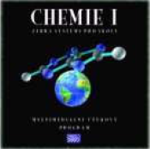
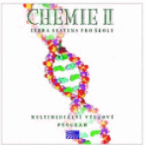
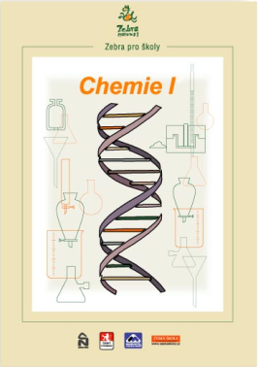
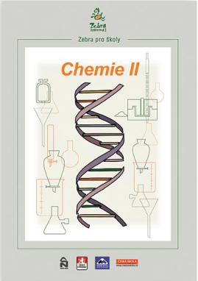
MVP na CD ROM
Zebra systems
Chemie I
Chemie II
575 Kč
1130 Kč
690 Kč
1400 Kč
Obsah:
Mikrostruktura látek a chemická vazba
Makrostruktura chemických látek
Stavba chemických sloučenin
Radioaktivita
Chemická reakce
Redoxní a oxidační děje
Kyseliny a zásady
Chemické směsi
Anorganická výroba
Názvosloví organické chemie
Periodická tabulka
Obsah:
Chemie a život
Organická chemie 1
Organická chemie 2
Bílkoviny a nukleové kyseliny
Analytická chemie
Chemická organická výroba
Chemická vazba
Chemické vzorce a názvosloví organické chemie
Periodická tabulka prvků

Slide 8
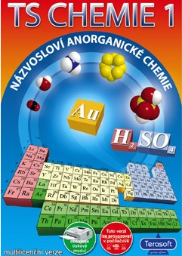
Terasoft
TS Chemie 1 - Názvosloví anorganické chemie
Obsah:
Názvosloví anorganické chemie:
Prvky
Sloučeniny
630 Kč
4400 Kč

Slide 9
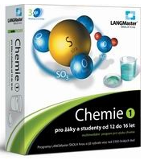
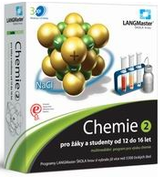
Langmaster
Škola hrou: Chemie 1 (12 -16 let)
Škola hrou: Chemie 2 (12 -16 let)
Obsah:
Chemické látky Směsi a chemické sloučeniny Struktura atomu Periodická tabulka prvků Chemické rovnice, zákon stálých poměrů slučovacích Stechiometrické výpočty Voda - sloučenina vodíku a kyslíku Rozpustnost a koncentrace látek v roztoku
Obsah:
Kyslíkaté kyseliny
Bezkyslíkaté kyseliny
Hydroxidy
Příprava solí
Vlastnosti solí
Vápencové horniny
Nerosty ze zemské kůry
Nerostné látky

Slide 10
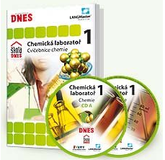
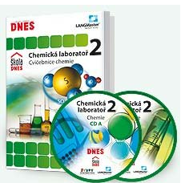
Langmaster
Chemická laboratoř 1
Chemická laboratoř 2
30 Kč
Obsah:
Chemické látky Směsi a chemické sloučeniny Struktura atomu Periodická tabulka prvků Chemické rovnice, zákon stálých poměrů slučovacích Stechiometrické výpočty Voda - sloučenina vodíku a kyslíku Rozpustnost a koncentrace látek v roztoku
Obsah:
Kyslíkaté kyseliny
Bezkyslíkaté kyseliny
Hydroxidy
Příprava solí
Vlastnosti solí
Vápencové horniny
Nerosty ze zemské kůry
Nerostné látky

Slide 11
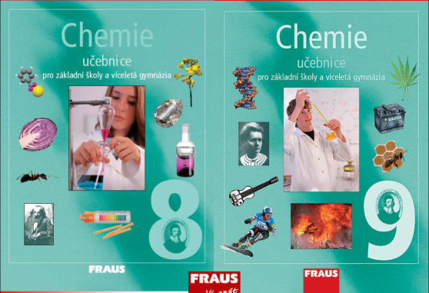
Fraus
Chemie 8
Chemie 9
7000 + 2000 Kč
demoverze: http://ucitel.flexilearn.cz/demoverze-interaktivnich-ucebnic/

Slide 12
ONLINE DOSTUPNÉ ELEKTRONICKÉ VÝUKOVÉ MATERIÁLY Z CHEMIE

Slide 13
Výukové portály a weby – české a slovenské
Studiumchemie.cz: http://www.studiumchemie.cz/ a http://www.facebook.com/studiumchemie.cz
E-ChemBook.cz: http://www.e-chembook.eu/cz/ a http://www.facebook.com/EChemBook
Zažij chemii: www.zazijchemii.cz a http://www.facebook.com/zazijchemii
Webchemie: http://webchemie.cz/ a http://www.facebook.com/Webchemie
Moje škola − odkaz chemie: http://www.mojeskola.cz/
Aristoteles.cz – matematika, chemie a fyzika online: http://www.aristoteles.cz/chemie/chemie.php
Český chemický portál Wikipedie: http://cs.wikipedia.org/wiki/Port%C3%A1l:Chemie
Slovenská chemický portál Wikipedie: http://sk.wikipedia.org/wiki/Portál:Chémia

Slide 14
Weby vysokých škol
Sekce chemie PdF MU: http://www.ped.muni.cz/wchem/materialy.html, http://www.ped.muni.cz/wchem/zajimavosti.html, http://is.muni.cz/do/rect/el/estud/pedf/js10/chemie/web/index.html,
Ústav biochemie PřF MU: http://orion.chemi.muni.cz/e_learning/
RNDr. Renata Šulcová, Ph.D.: http://rena.sulcova.sweb.cz/
Oddělení didaktiky chemie Zemědělské fakulty Jihočeské univerzity v Českých Budějovicích: http://kch.zf.jcu.cz/didaktika/didaktika.htm
Počítačem podporovaná výuka chemie (PedF Jihočeská univerzita v Českých Budějovicích): http://eamos.pf.jcu.cz/amos/kat_chem/modules/low/kurz_obsah.php?kod_kurzu=kat_chem_3662
Technická univerzita Liberec: http://www.kch.tul.cz/studijni-materialy

Slide 15
Projekty zabývající se vzděláváním v chemii
Přírodovědci: http://www.prirodovedci.cz/ a http://www.facebook.com/prirodovedci.cz
Nebojte se vědy a techniky: http://www.generacey.cz/ a http://www.facebook.com/Generacey.cz
Učitel chemie: http://ucitelchemie.upol.cz/
Pevnost poznání: http://www.pevnostpoznani.cz/ a http://www.facebook.com/strongholdofknowledge
Dětská univerzita: http://www.facebook.com/DetskaUniverzita
POP UP: http://www.popup.upol.cz/
Infovek.sk: http://www.infovek.sk/predmety/chemia/index.php
Školský chemický informačný servis PřF Univerzity P. J. Šafárika v Košicích – sekce chemie: http://kekule.science.upjs.sk/chemia/index.htm

Slide 16
Weby středních škol a jejich učitelů
Ing. Michael Canova: http://canov.jergym.cz/
RNDr. Milada Teplá, Ph.D.: http://www.teplamilada.wz.cz/index.html
Mgr. Milan Haminger: http://haminger.wbs.cz
RNDr. Jan Taraba, Ph. D.: www.jantaraba.wz.cz
Chemický vzdělávací portál Gymnázia F. X. Šaldy: http://chemie.gfxs.cz
Jiráskovo gymnázium v Náchodě: http://chemie.gymnachod.cz
Gymnázium Jiřího Ortena – sekce chemie: http://www.gymkh.cz/search.php?rstext=all-phpRS-all&rstema=23
Stránky chemie Dvořákova gymnázia a střední odborné školy ekonomické v Kralupách nad Vltavou: http://www.kralupy.cz/dg/www2/stranky/chemie
Stránky Gymnázia Svitavy: http://www.gy.svitavy.cz/kabinety/kabinet-chemie/ke-stazeni/dokumenty
Gymnázium Brno-Řečkovice: http://www.gyrec.cz/content/charakteristika-predmetu-che, http://chemie.gyrec.cz/
Gymnázium Ledeč nad Sázavou: http://www.gvi.cz/index.php?o=1000279
Gymnázium Benešov: https://sites.google.com/a/gbn.cz/chemie/materialy-ke-stazeni
Podještědské gymnázium: http://www.pglbc.cz/files/chemie/menu.html

Slide 17
Weby základních škol a jejich učitelů
Xantina: http://xantina.hyperlink.cz/
Chemie ZŠ by Lucky: http://www.chemie.wz.cz
ZŠ Petroldová: http://pertoldova.webzdarma.cz/
Učebnice chemie pro 8. ročník ZŠ: http://www.zschemie.euweb.cz/
ZŠ Rýnovice: http://www.zsrynovice.cz/
ZŠ Jaroše: http://vyuka.zsjarose.cz/
ZŠ Dobřichovice: http://www.zsdobrichovice.cz/
Chemie na ZŠ Komenského: http://www.komenskeho66.cz/materialy/chemie/obsah.html
Chemie ZŠ Třešť: http://chemie-trest.ic.cz

Slide 18
Periodické tabulky
http://www.tabulka.cz/
http://www.piskac.cz/Pavel/PT/ (http://www.tabulka.cz/PTable.zip)
http://chemie.gfxs.cz/index.php?pg=tabulka
http://periodicka-tabulka-prvku.yin.cz/
http://www.prvky.com/ (http://www.prvky.com/pdf/periodicka-tabulka.pdf, http://www.prvky.com/pdf/slepa-periodicka-tabulka.pdf)
http://www.chemie.wz.cz/psp/psp.htm (http://www.chemie.wz.cz/testy/psp-table.pdf)
http://home.tiscali.cz/~cz382002/
http://kle.cz/tabulka/ (tabulka pro Android: https://play.google.com/store/apps/details?id=cz.kle.tabulka , Google Chrome: https://chrome.google.com/webstore/detail/periodic-table/lbepmdjjdieakmhjfhklfddojkfnnhjf?hl=cs)
http://periodic.sweb.cz/tabulka.htm (http://periodic.sweb.cz/periodickatabulka.zip)
http://www.ptable.com/ (orbitaly: http://www.ptable.com/#Orbital)
http://krejcio.wz.cz/tabulka1.htm
http://galerie2.sweb.cz/prvky.htm
http://www.pglbc.cz/files/chemie/tabulka.html
Zapamatování prvků
http://www.webchemie.cz/pomucky_mnemo.html
http://zdenek13.unas.cz/in/text/perioda.htm

Slide 19
Periodické tabulky – anglické zdroje
http://www.webelements.com/
http://www.periodicvideos.com/
http://www.rsc.org/periodic-table/ (flash verze http://www.rsc.org/chemsoc/visualelements/pages/pertable_fla.htm)
http://www.chemicool.com/
http://www.periodictable.com/
http://pse.merck.de/merck.php?lang=EN (český popis: http://www.merckmillipore.cz/periodicka-tabulka-prvk%C5%AF/c_v.Gb.s1LjHEAAAEWTeYfVhTo)
http://periodic.lanl.gov/24.shtml
http://www.neubert.net/PSETable.html
Element song ☺ http://www.youtube.com/watch?v=GFIvXVMbII0
Periodické tabulky – testy
http://www.testpark.cz/testy/chemie/periodicka-soustava-prvku-psp-503
http://www.testpark.cz/testy/chemie/psp-511

Slide 20
Testy a procvičování
http://www.studiumchemie.cz/editor.php
http://testy.nanic.cz/testy/chemie/
http://www.testpark.cz/testy/chemie/
http://www.pglbc.cz/files/chemie/test_menu.html?cislo=on
názvosloví anorganických sloučenin:
http://anorganika.gfxs.cz/index.php?id=0
http://www.chemie.didaktis.net/test_creator.php
http://www.mojeskola.cz/Vyuka/Php/Learning/Chemie/vyber_testu2.php
http://www.testpark.cz/testy/chemie/chemicke-vzorce-504 a http://www.testpark.cz/testy/chemie/nazvoslovi-509
chemické výpočty:
http://www.mojeskola.cz/Vyuka/Php/Vypocty.php
http://chemicke-vypocty.cz/
http://vypocty.webchemie.cz/

Slide 21
Diskusní fóra
Studiumchemie.cz: http://www.studiumchemie.cz/odpovedna.php
RVP.cz: http://diskuze.rvp.cz/search.php?keywords=chemie&go.x=-833&go.y=-48&rvpSearchScope=module
Infovek.sk: http://www.infovek.sk/forum/viewforum.php?f=18
Chemical forums: http://www.chemicalforums.com/index.php?board=24.0
E-ChemBook: http://www.e-chembook.eu/cz/forum/3
již ukončené diskusní fórum Sdružení didaktiků chemie: http://pdf.uhk.cz/kch_old/sdruzeni/diskusnf.html

Slide 22
Seznamy odkazů
http://abcdimenze.wz.cz/linky/odkazy05.html
(http://www.scitech.cz/stlinky.htm)
http://canov.jergym.cz/vyhledav/chemici.html
http://www.zsrynovice.cz/old/chemie/uvod/zajmav_odkazy.html
http://www.kralupy.cz/dg/www2/stranky/chemie/odkazy.htm
http://www.gymnaziumtu.cz/chemicke-odkazy
http://krejcio.wz.cz/odkazy.htm
https://sites.google.com/a/gbn.cz/chemie/chemicke-odkazy
http://www.prvky.com/weby.html
http://www.veskole.cz/dumy/vyhledavani/fs=%7Cas=%7Cip=29%7Citz=94%7Ckz=126,127%7Cp=
http://chemistrynetwork.pixel-online.org/TRS_index.php
http://www.dmoz.org/Science/Chemistry/Education/
http://tccc.iesl.forth.gr/chemistry/scied_chem.html

Slide 23
Databáze, uložiště DUM
Podpora výuky fyziky a chemie formou prezentace: http://www.prezentace-fyzika-chemie.wz.cz/
DUMy RVP: http://dum.rvp.cz/index.html
Veškole: http://www.veskole.cz/ (sekce chemie: http://www.veskole.cz/dumy/vyhledavani/fs=|as=|ip=29|itz=|kz=126,127|p=)
DUMY.cz http://dumy.cz/vyhledavani?fraze=chemie&x=0&y=0
Dumy škol:
http://www.gymta.cz/_dum/ch/main1.html
http://www.ssvos.cz/dumyssvos/3.-sada-chemie.html
http://skola.szsdecin.cz/dumy-chemie-m658
http://www.spssol.cz/DUMy/Chemie/2.sada/
http://dumy.gymnachod.cz/predmet/chemie/Chemie/Chemie---sada-13/
http://www.gymsusice.cz/projekty/eu_penize_ss/dumy_ke_stazeni.html
http://www.komenskeho.cz/vypracovane-dumy - sekce Chemie
http://www.oblacna.cz/225-DUM.html
http://www.oapion.cz/dum/dumy.html
http://mis.3zslouny.cz/chemie.php
http://zsms.streliceubrna.cz/moodle/course/category.php?id=12
… a mnoho dalších

Slide 24
Děkuji Vám za pozornost!

Slide 25
Literatura
BÍLEK, M. ICT ve výuce chemie: studijní materiály pro realizaci volitelného modulu P v rámci Státní informační politiky ve vzdělávání. Hradec Králové: Gaudeamus, 2005. ISBN 80-7041-631-9.
http://www.sciencegeek.net/Chemistry/chemware/chemware.shtml
http://www.gunda.hu/dprogs/
HLAVENKA, J. Výkladový slovník výpočetní techniky a komunikací: 5500 pojmů z oblasti výpočetní techniky: přes 7000 křížových vazeb: výklad anglických a českých odborných pojmů. 3. vyd. Praha: Computer Press, 1997. ISBN 80-7226-023-5.
BÍLEK, M. ICT ve výuce chemie: studijní materiály pro realizaci volitelného modulu P v rámci Státní informační politiky ve vzdělávání. Hradec Králové: Gaudeamus, 2005. ISBN 80-7041-631-9.
LEPIL, O. Teorie a praxe tvorby výukových materiálů [online]. Olomouc: Univerzita Palackého v Olomouci, 2010. [cit. 2013-07-30]. ISBN 978-80-244-2489-7. Dostupné z: http://zvyp.upol.cz/publikace/lepil.pdf
DOSTÁL, J. Výukový software a počítačové hry - nástroje moderního vzdělávání. Časopis pro technickou a informační výchovu. 2009, roč. 1, č. 1, s. 23–28. ISSN 1803-537X.

Slide 26
Literatura
MAZÁK, E. Počítačové výukové programy a metodika jejich tvorby. Praha: Ústav školských informací při ministerstvu školství ČSR, 1988.
http://pachner.inshop.cz/inshop/chemie/
http://zebrasystems.eu/e-learning-multimedia/
http://shop.backup-store.cz/chemie1.html?___store=cz
http://shop.backup-store.cz/chemie1-1.html
http://www.terasoft.cz/index2.htm
http://www.jazykovyobchod.cz/product.asp?id=522
http://www.jazykovyobchod.cz/product.asp?id=523
http://eshop.flexilearn.cz/Kategorie/iuc-druhy-stupen-cap-chemie
http://moderniucitel.pilsedu.cz/index.php/ke-staeni/materialy-k-samostudiu/209-ii
http://www.avmedia.cz/smart-produkty/smart-notebook-software.html

